Slide 1

NETMED

Slide 2
NETMED
Sua parceira confiável no monitoramento de tráfego de redes hospitais!

Slide 3





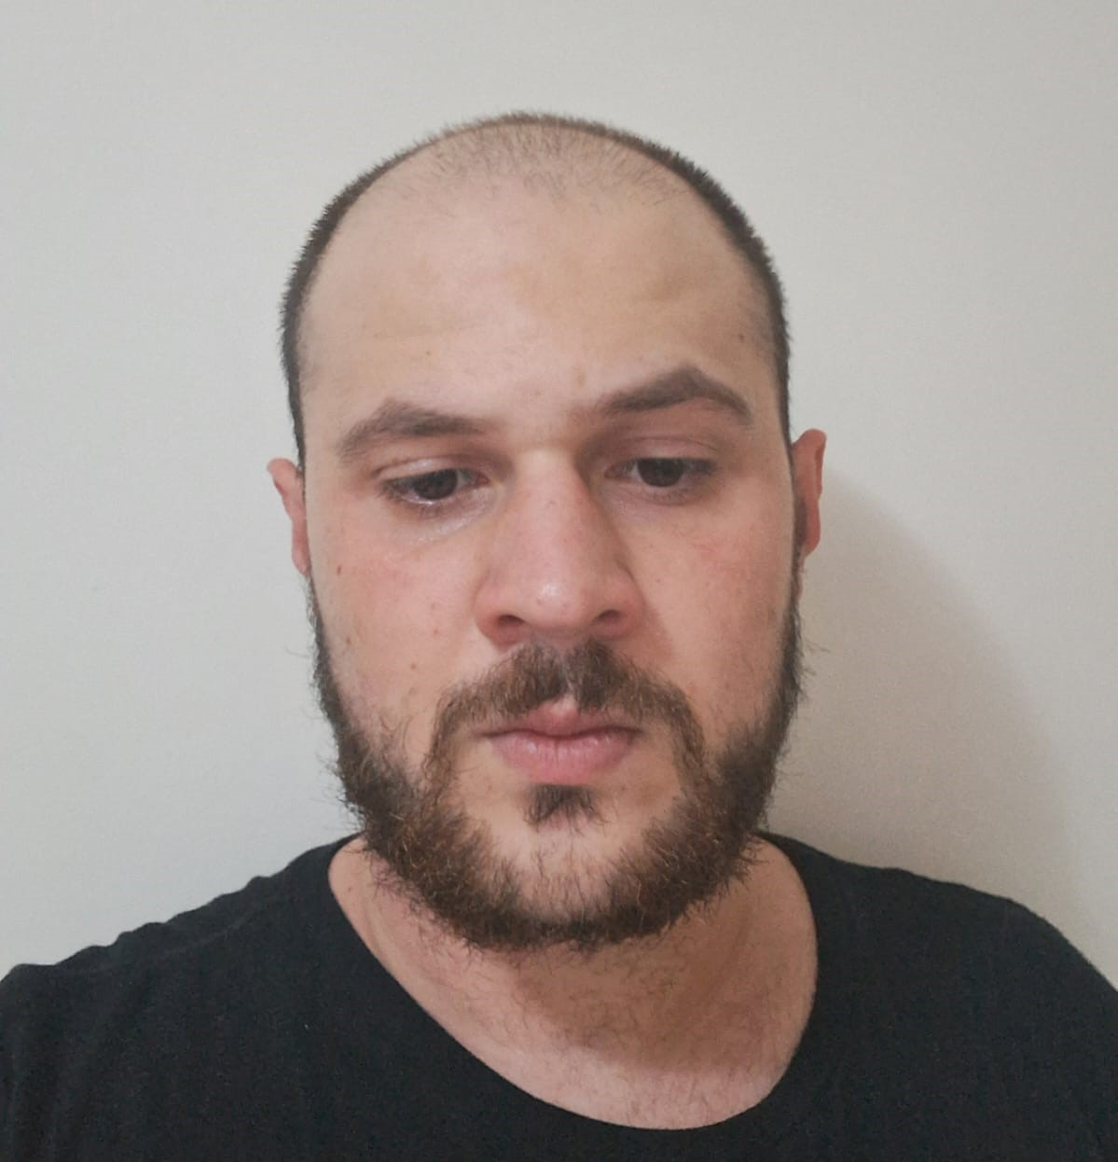
NETMED
Gabriel
Karen
Kaiqui
BACK-END
PRODUCT OWNER
INFRAESTRUTURA
EQUIPE
Ketelyn
Matteus
Vagner
FRONT-END
FULL-STACK
SCRUM MASTER

Slide 4
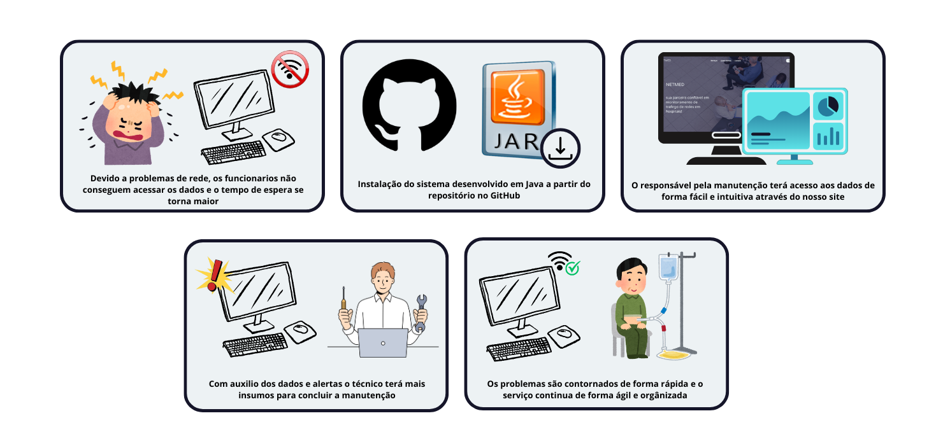
ÁREA DE ATENDIMENTO EM HOSPITAIS!
NETMED
Responsabilidades
Importância da tecnologia
Acolhimento.
Armazenamento e acesso de prontuários eletrônicos.
Registros e encaminhamento dos pacientes aos devidos setores.
A realização facilitada de agendamentos de consultas e exames.
Funciona como fonte de informações.
Gerenciamento de filas de espera.
Suporte durante todo o processo.
Comunicação com outros setores do hospital.

Slide 5
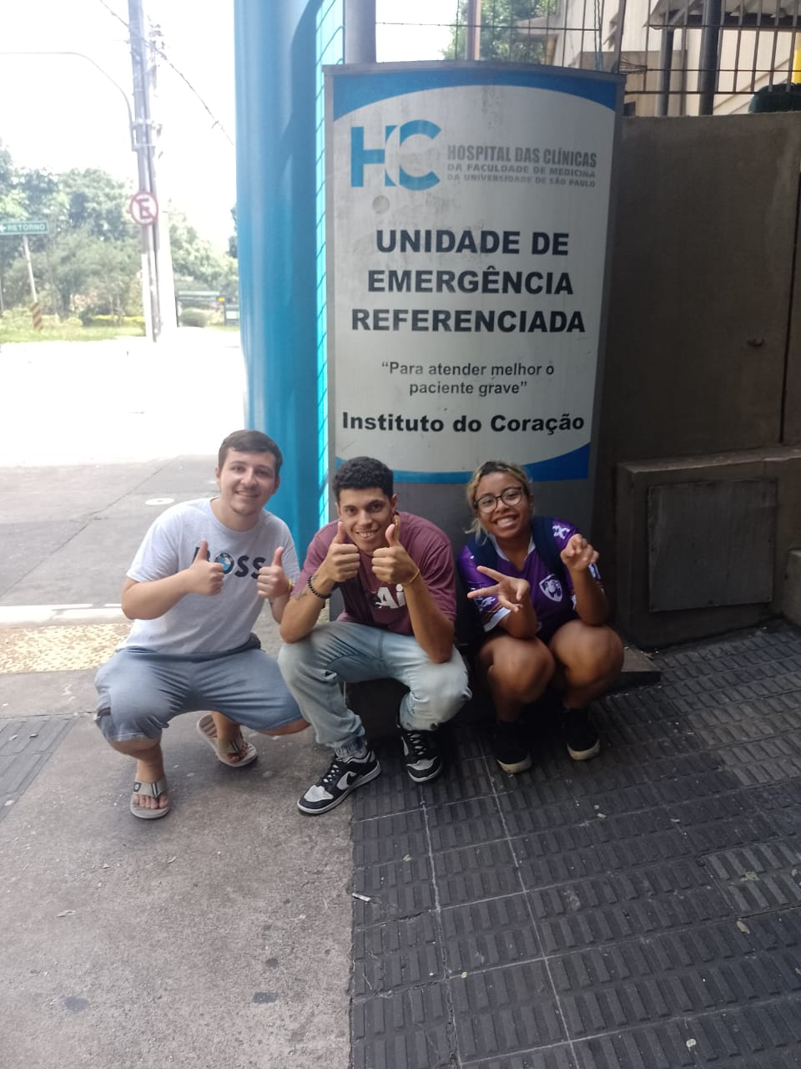
SOLUÇÃO DE NEGÓCIO
NETMED
Suporte durante todo o processo.

Slide 6
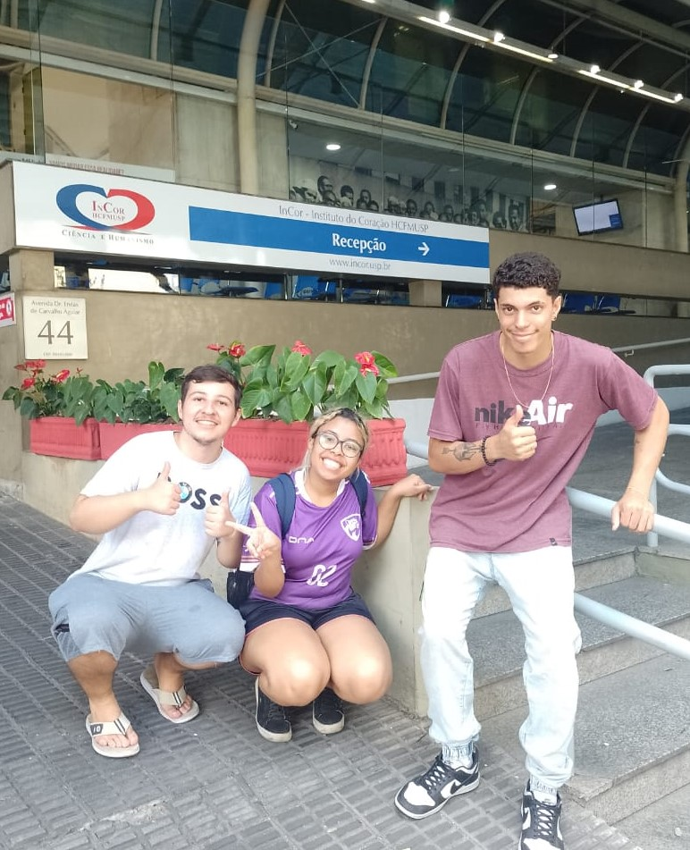
VISITA

Slide 7
FABIANA
Como recepcionista preciso de um sistema rápido, pois devo preparar as fichas com velocidade e eficiência para atender aos pacientes.
Marcos
Como técnico eu preciso dos dados hardware para garantir a continuidade dos processos e fornecer a manutenção correta.
PROBLEMÁTICAS ENCONTRADAS

Slide 8
METODOLOGIAS E ORGANIZAÇÃO

Slide 9
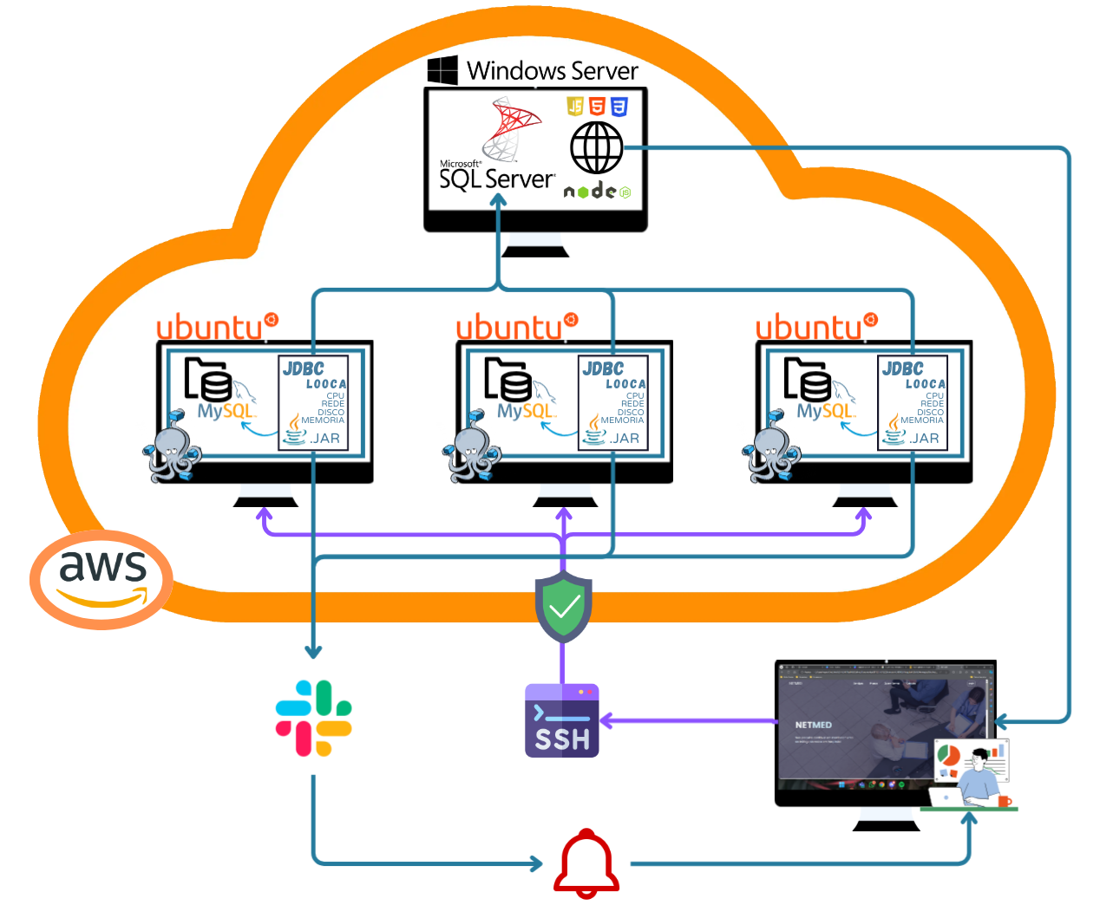




METODOLOGIAS E ORGANIZAÇÃO
SCRUM
EOS
Daily
L-10
Sprints
IDS
Sprint Planning
Sprint Retrospective

Slide 10
SOLUÇÃO TÉCNICA

Slide 11
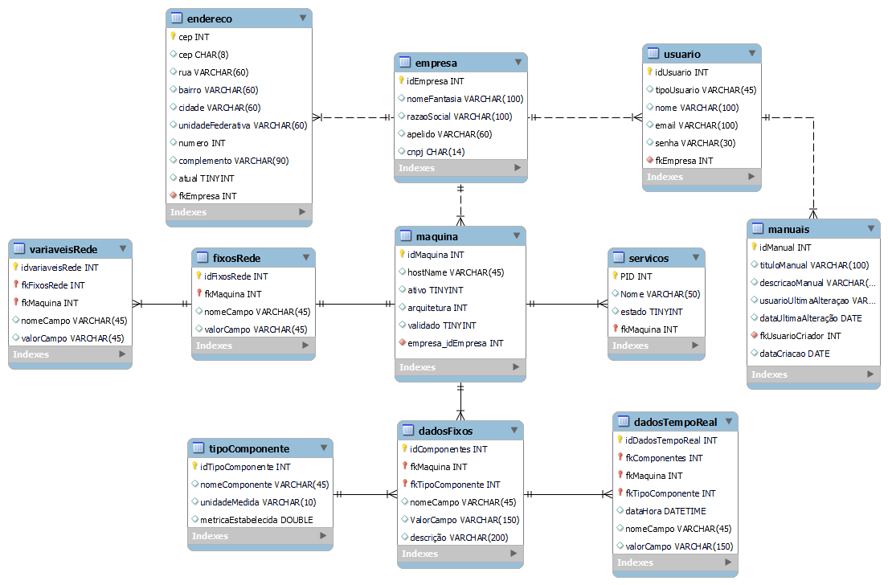
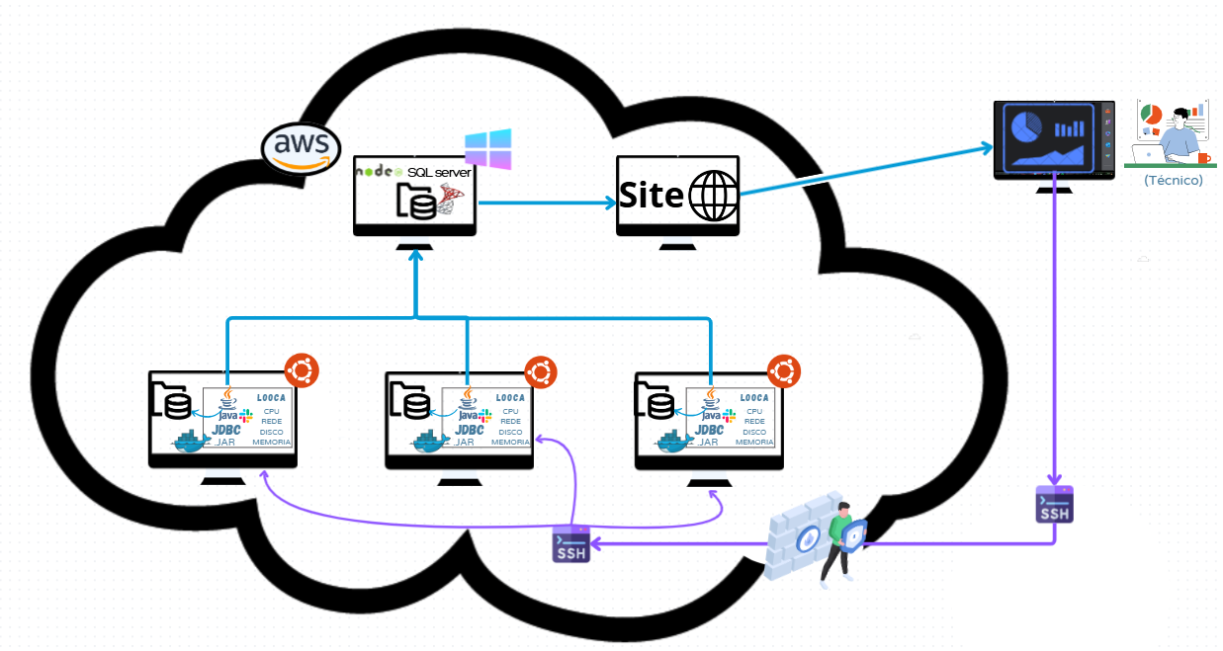
DER

Slide 12
DER

Slide 13
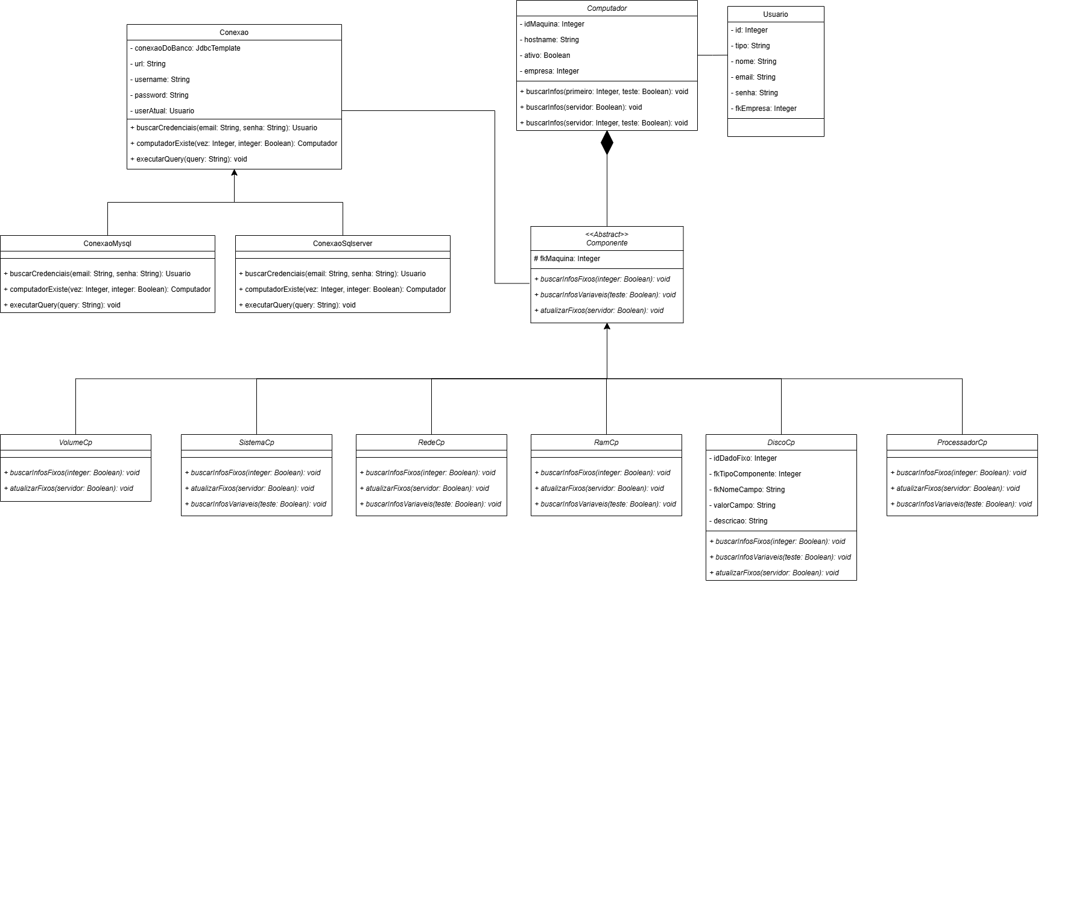
CLASSES

Slide 14
CLASSES

Slide 15
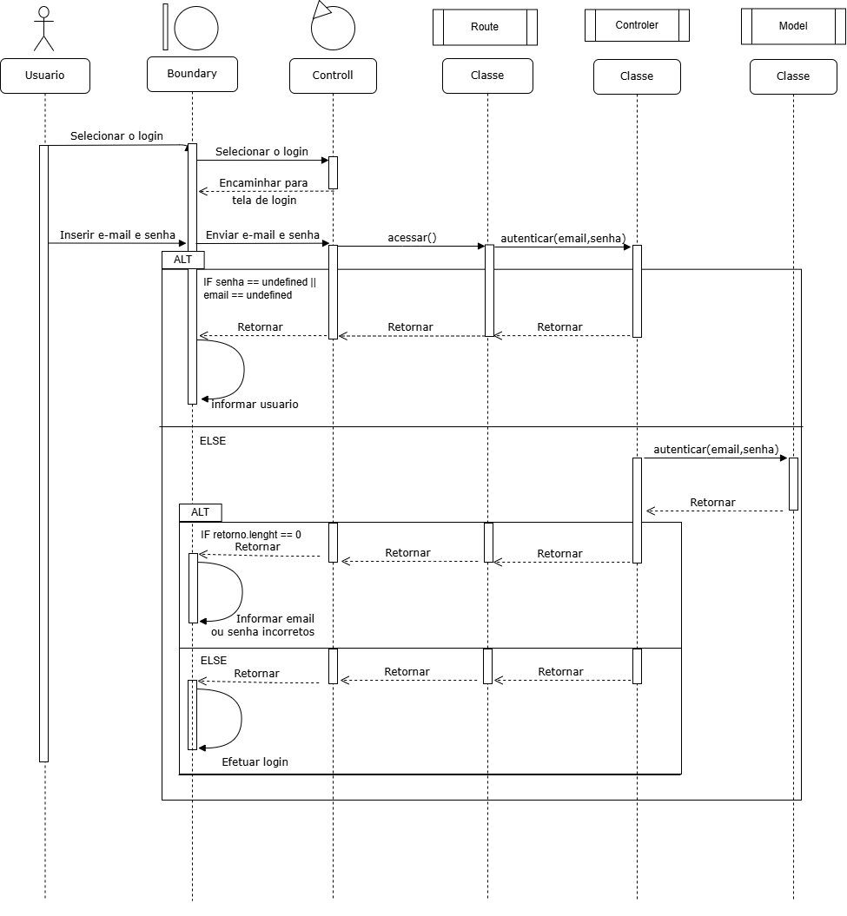
SEQUÊNCIA

Slide 16
SEQUÊNCIA

Slide 17

INOVAÇÃO

Slide 18
INOVAÇÃO
Origem
Criado em 1995 por Tatu Ylönen para garantir segurança na transmissão de dados após incidentes de espionagem.
Por que usar?
Vantagens
Quando usar
Segurança: Criptografa comunicações.
Autenticação: Usa chaves públicas.
- Acesso remoto seguro.
- Execução de comandos remotamente.
- Transferência de arquivos (SCP, SFTP).
- Tunelamento seguro.
Integridade: Protege contra alterações nos dados.
- Criptografia Forte: Dados protegidos com algoritmos avançados.
- Autenticação Segura: Mais seguro que senhas.
- Versatilidade: Funciona para administração remota e transferência segura de arquivos.
Flexibilidade: Para acesso remoto, comandos, transferência de arquivos, e tunelamento seguro.
Controle de Acesso: Configuração detalhada no servidor.

Slide 19
MANUTENÇÃO FACILITADA
CONCLUSÃO
EFICIÊNCIA NO ATENDIMENTO

Slide 20
APRENDIZADOS DA EQUIPE
.
.
.
.
.
.

Slide 21
FAMILIARES

Slide 22
AMIGOS

Slide 23
PROFESSORES

Slide 24
FERNANDA CARAMICO

Slide 25





EMPRESAS

Slide 26
NETMED
MUITO OBRIGADA!!

Slide 27
NETMED

